Slide 1
如何检索文献

Slide 2
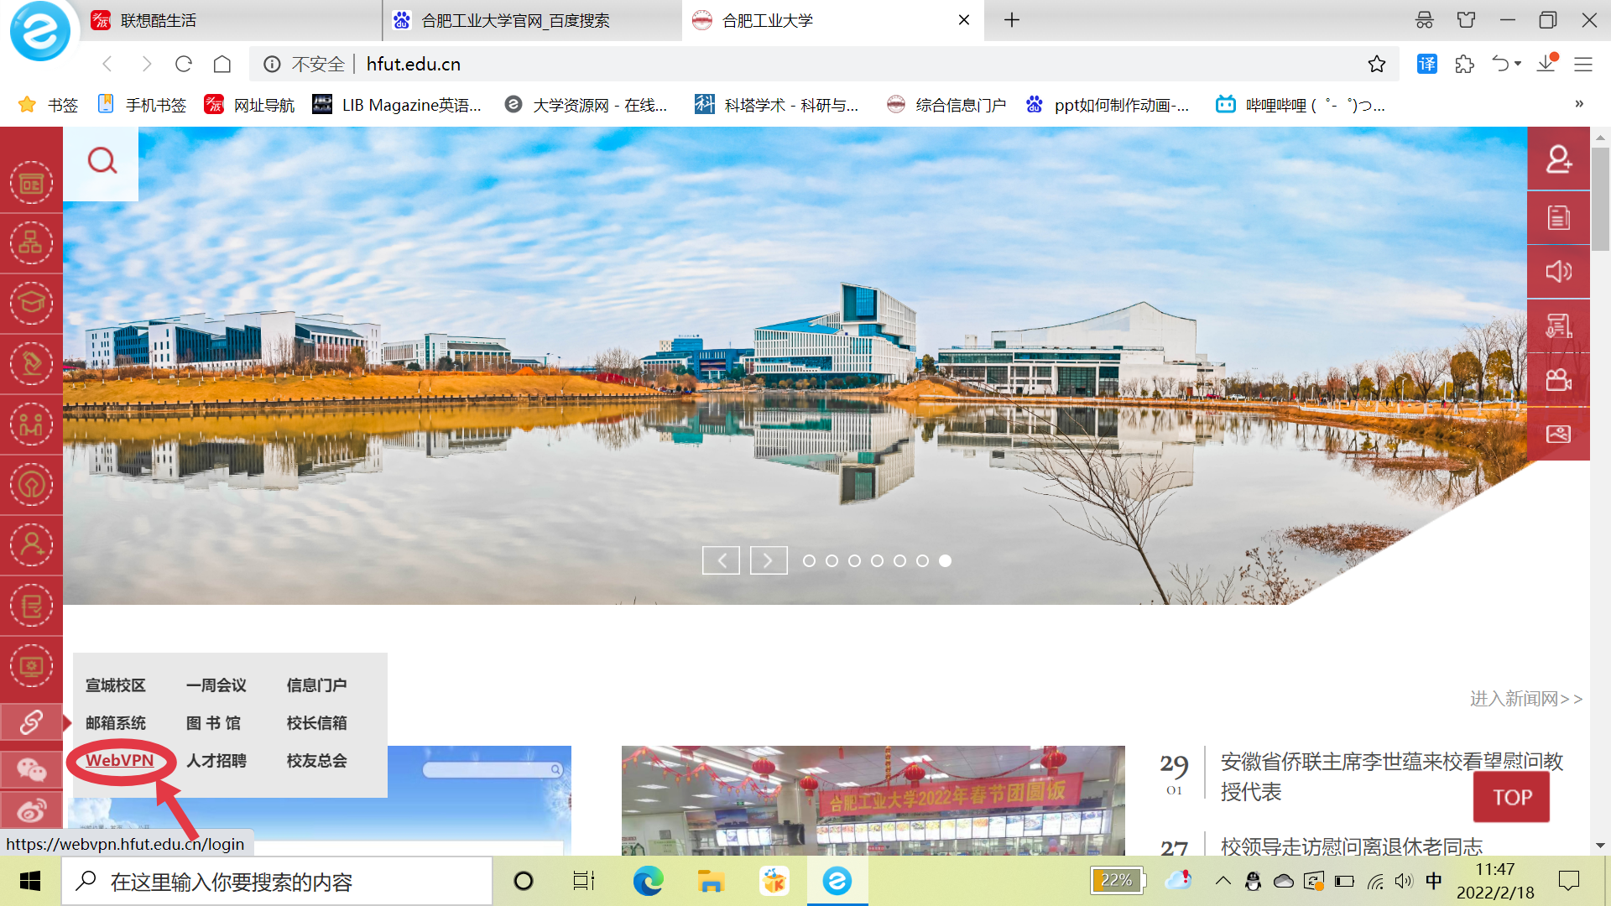
第一步
进入合肥工业大学官网，点击VebVPN（外网）或进入图书馆（校园网）

Slide 3
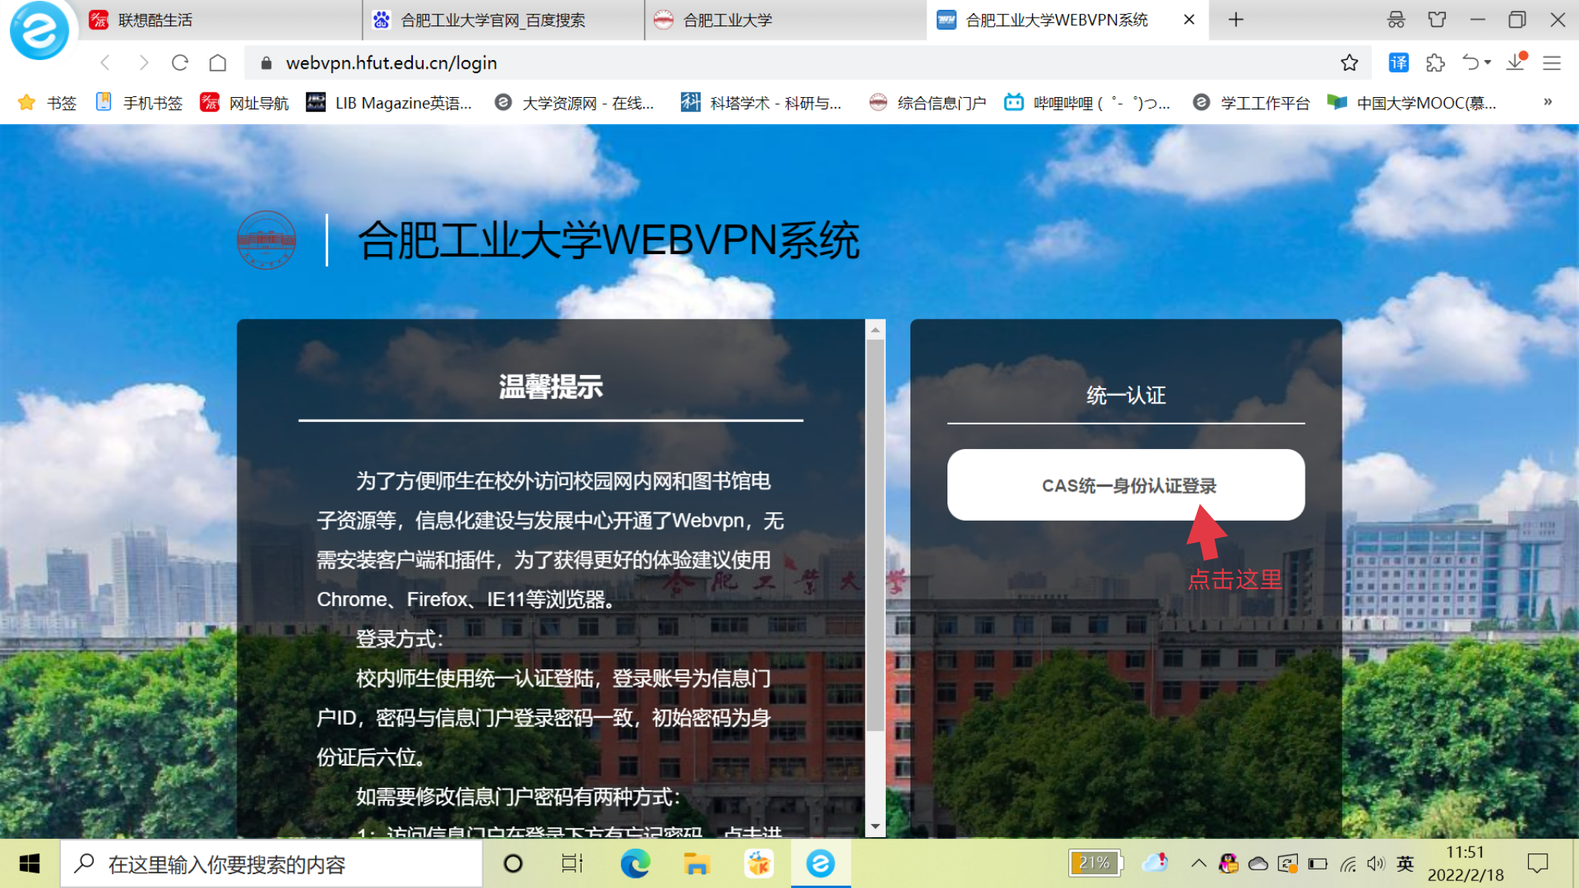
第二步
进行身份认证

Slide 4
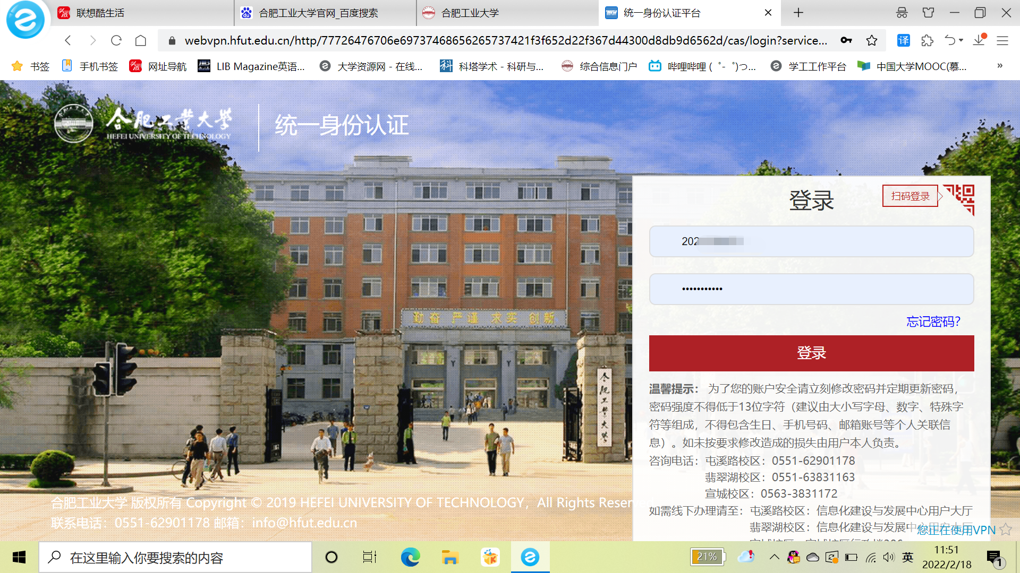
第三步
输入学号和密码，登录

Slide 5
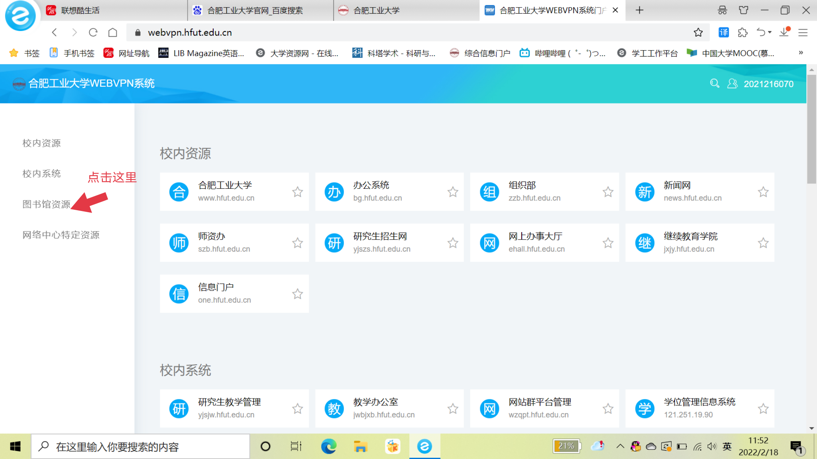
第四步
点击图书馆资源

Slide 6
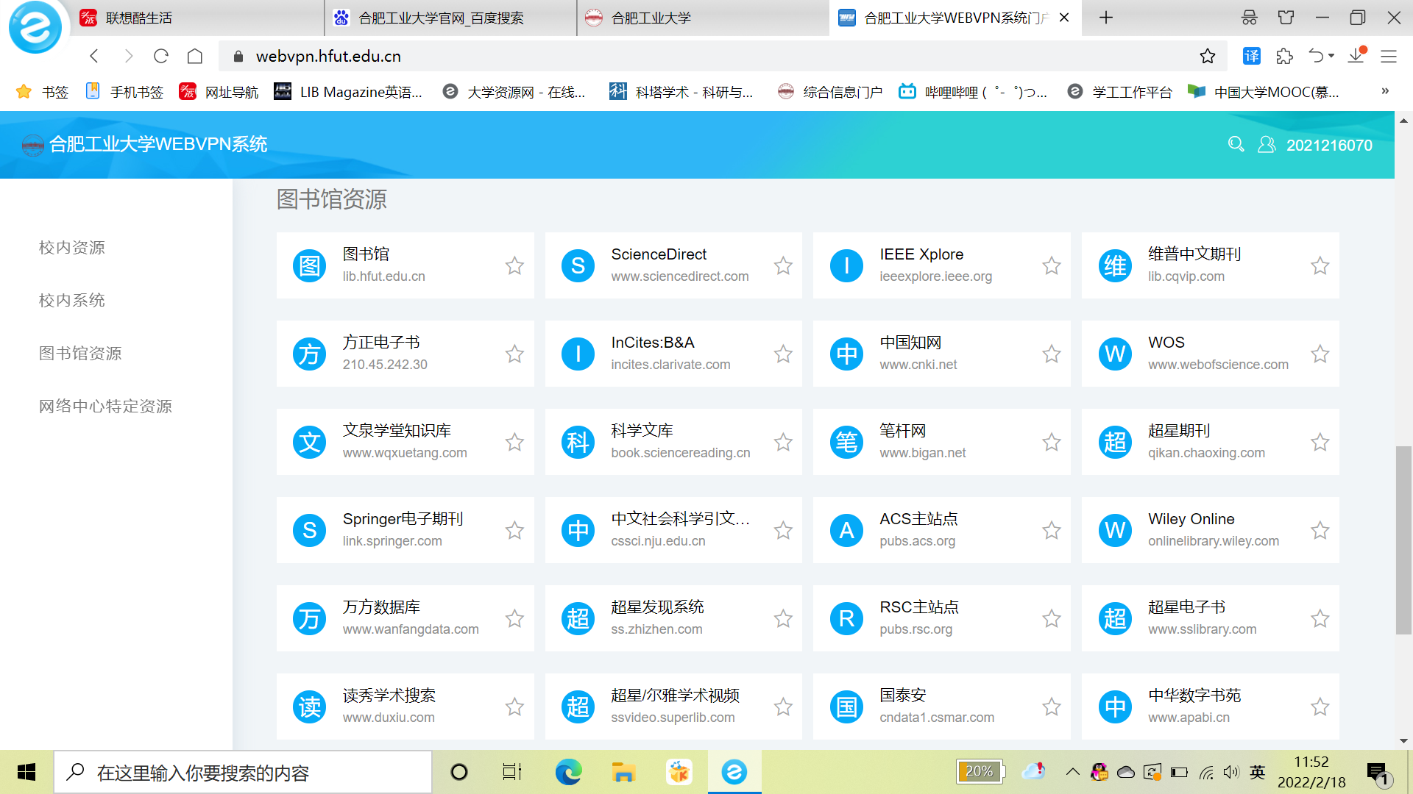
第五步
这里所有网站皆可使用，这里以中国知网为例，更多中外文数据库使用请参考图书馆读者指南

Slide 7
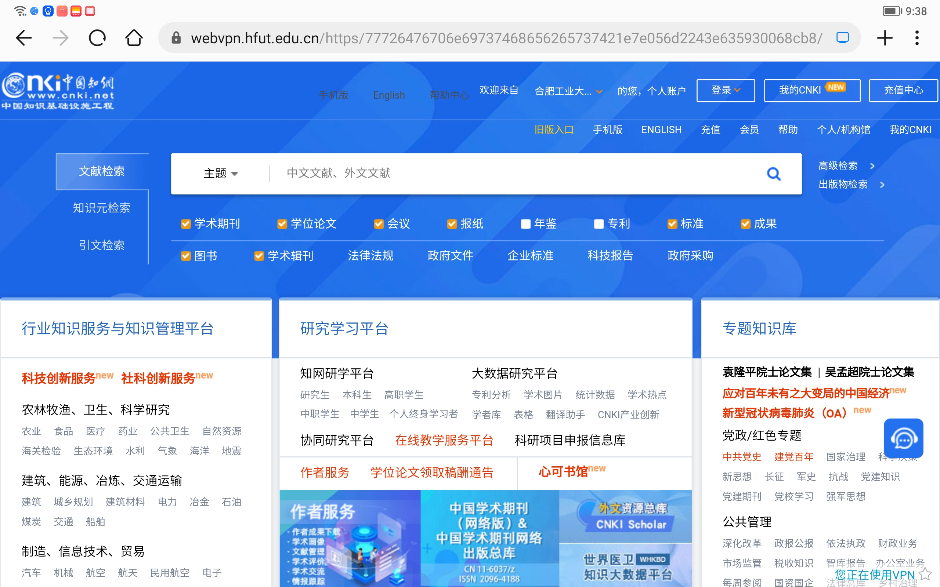
第六步
进入中国知网，可直接输入关键词或者想要检索的内容进行搜索

Slide 8
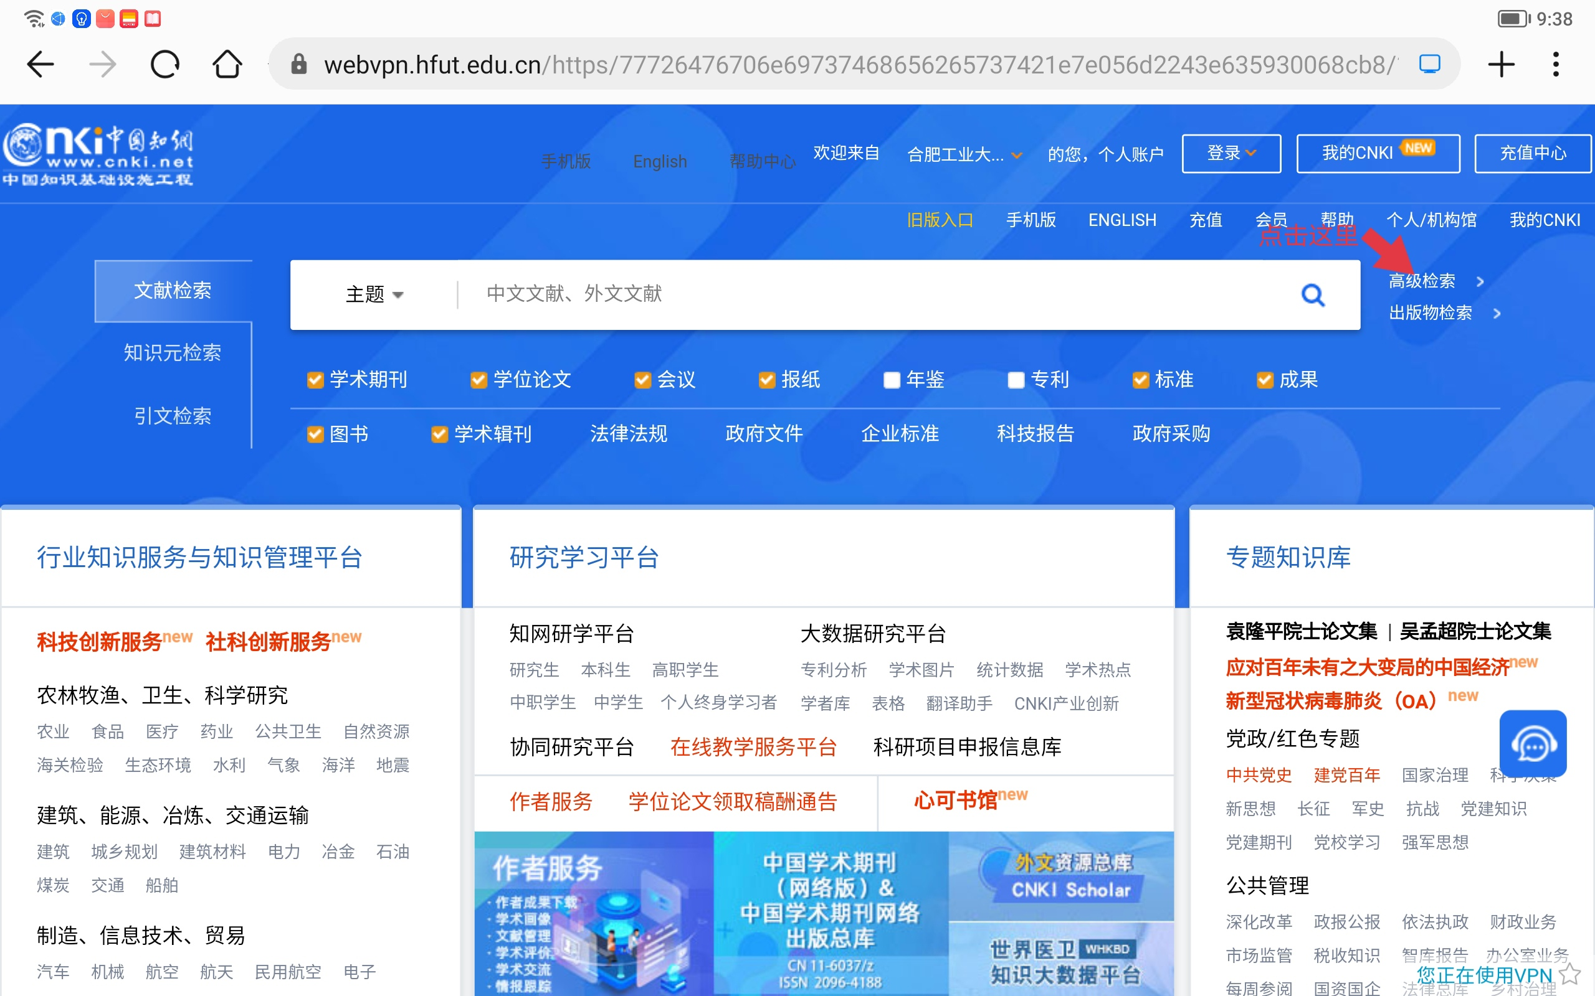
第七步
或者使用高级检索功能进行检索

Slide 9
第八步
点击主题可看到检索条件，包括主题关键词，片名，摘要等
主题检索：一般是较模糊的检索，只需要论文的篇名或摘要中任意一个位置，还有你所设置的检索词都会被检索到，这样所得的检索结果会比较多
关键词检索：检索词出现的位置是论文的关键词部分，属于精准检索
篇名检索：检索词出现的位置是论文的篇名部分，属于精准检索
摘要检索：检索词出现的位置是论文的摘要部分
全文检索：检索词出现的位置是论文的任意部分
注：检索词就是你要写进空格里的词，以上是各个检索条件中应填的的检索词所处在论文中的位置。

Slide 10
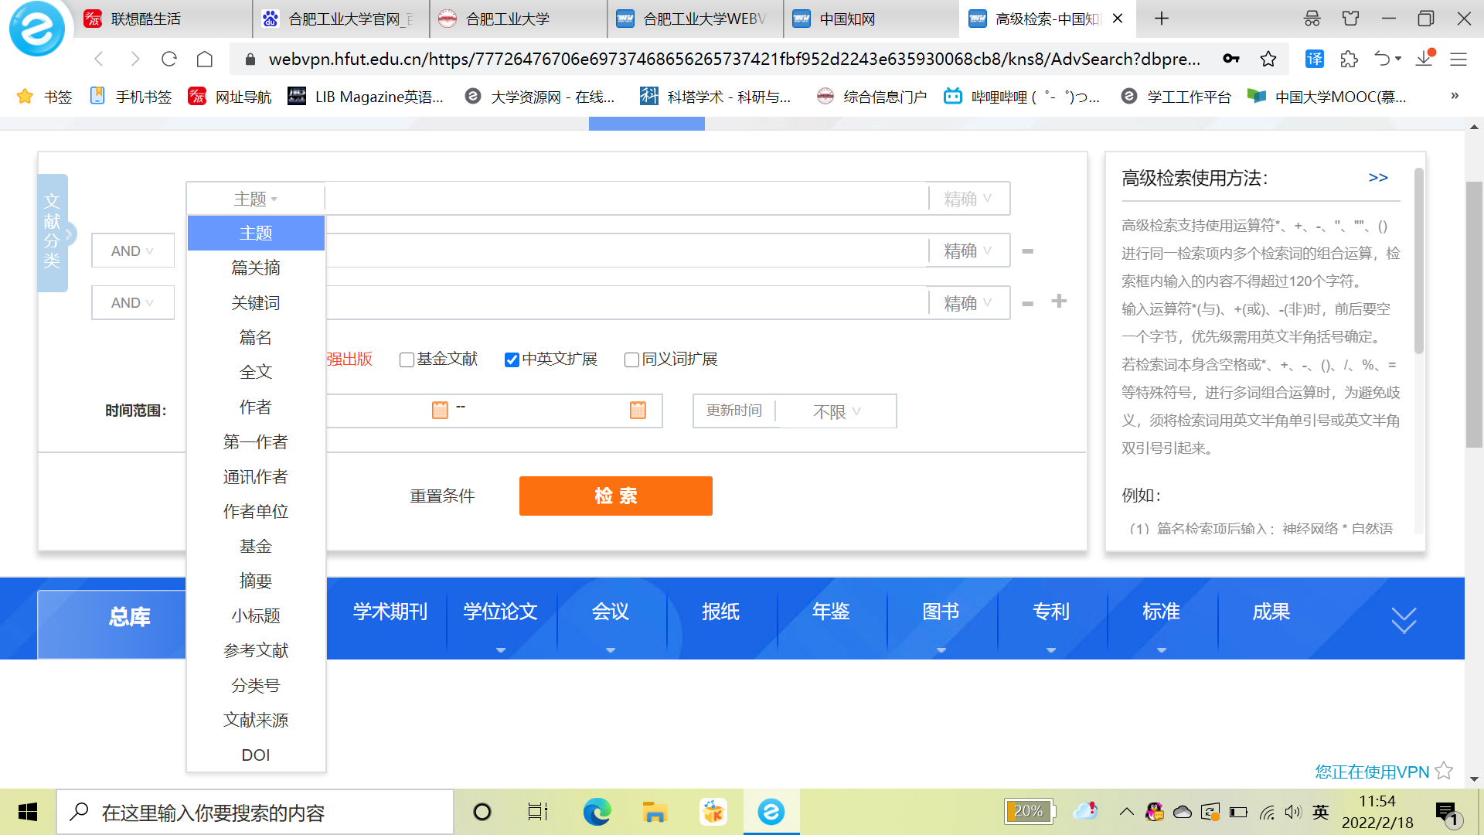

Slide 11
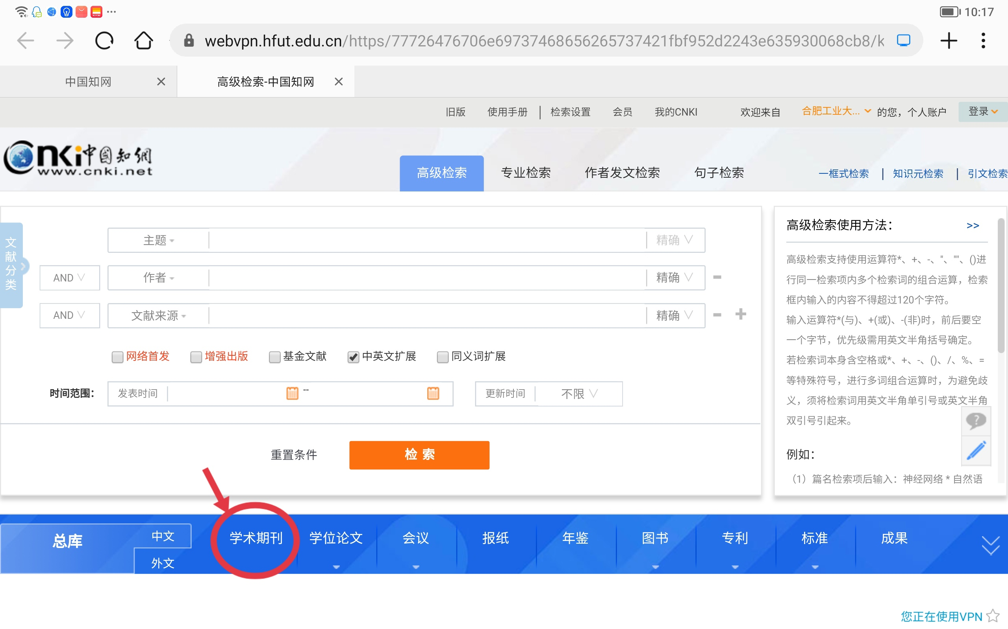
第九步
若想筛选出高质量的论文，需选择期刊数据库

Slide 12
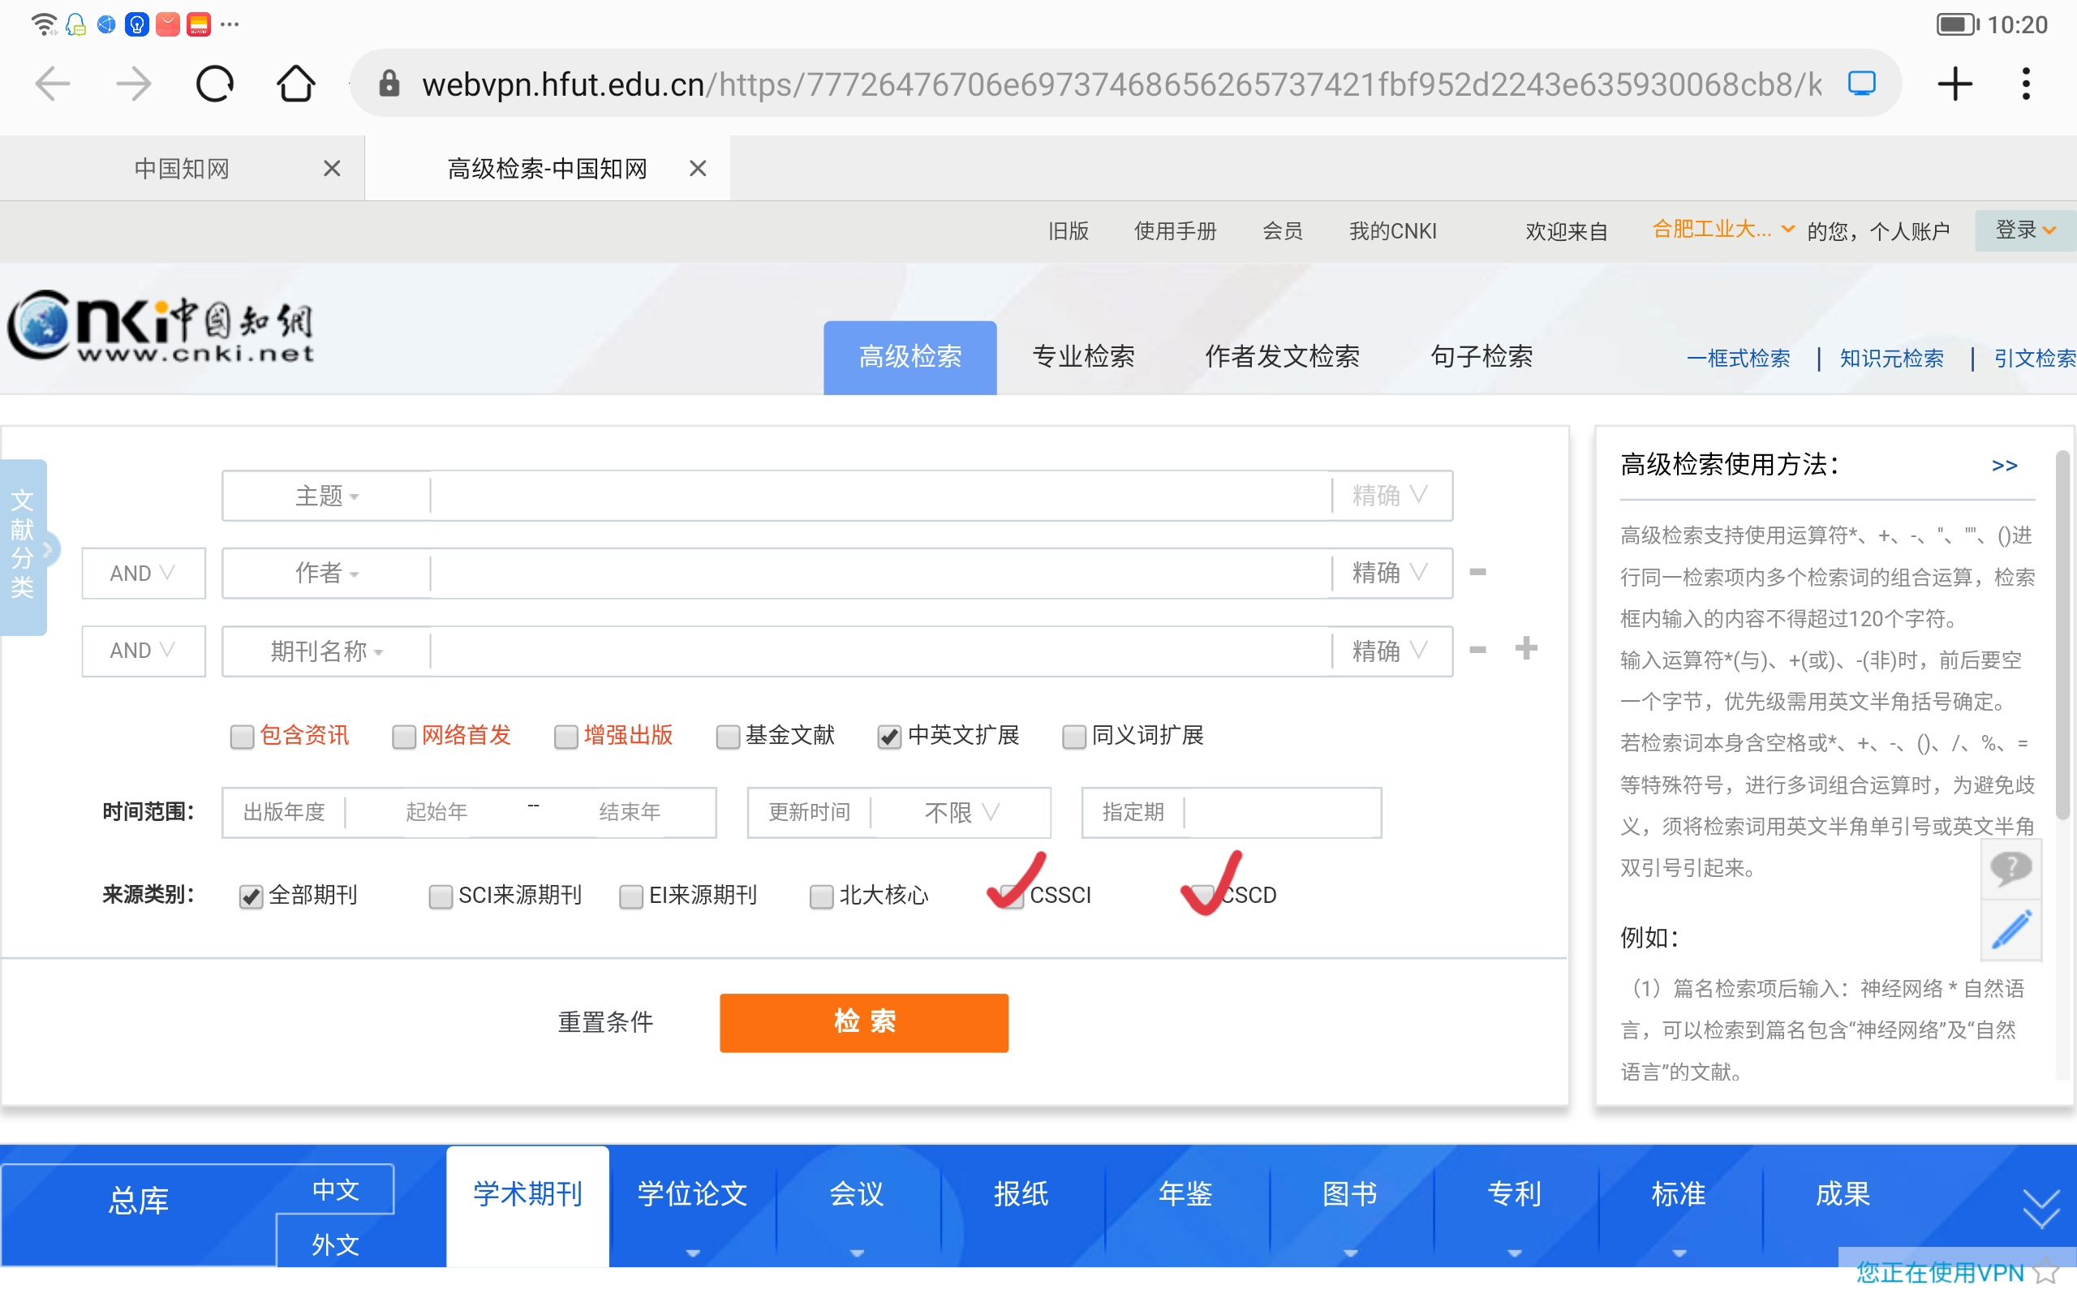
第十步
在来源类别一栏勾选CSSCI，CSCD，再输入检索词搜索即可

Slide 13
谢谢大家 更多详情请参考以下文件（附件3.1~3.3）

